Slide 1

NHIỆT LIỆT CHÀO MỪNG QUÝ THẦY CÔ
VỀ DỰ GIỜ THĂM LỚP
MÔN: KHTN 7

Slide 2

BÀI 11: THẢO LUẬN VỀ ẢNH HƯỞNG CỦA TỐC ĐỘ TRONG AN TOÀN GIAO THÔNG

Slide 3

Khởi động

Slide 4

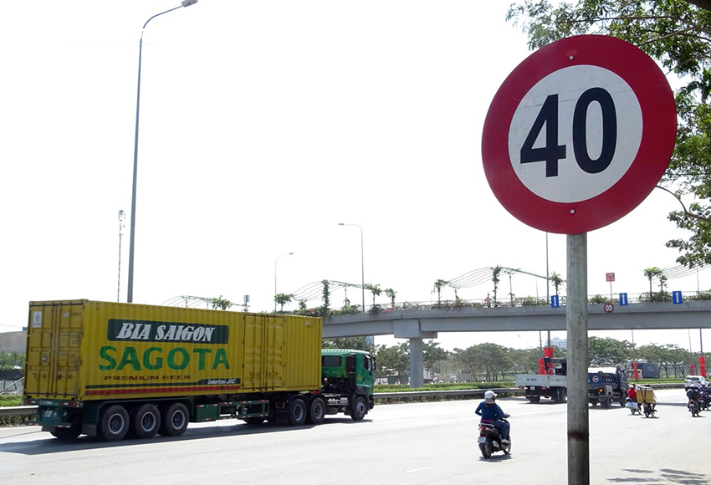
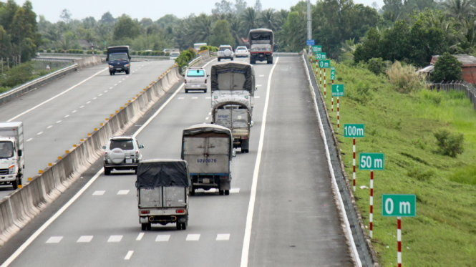
01
02
“Nhìn tranh đoán nội dung”
Các hình ảnh đó cho biết điều gì? .

Slide 5
01
Hình ảnh 1 cho biết tốc độ tối đa chạy là 40km/h

Slide 6
02
Trên nhiều tuyến cao tốc có những "thước đo" khoảng cách giữa các xe

Slide 7

“Dự đoán”
“Vì sao người lái xe phải điều khiển xe trong giới hạn tốc độ cho phép và giữ khoảng cách an toàn giữa hai xe?

Slide 8

I.Nguyên nhân gây tai nạn giao thông
Nguyên nhân của vụ tai nạn là gì?
Theo em nguyên nhân gây ra tai nạn giao thông đường bộ có phải chủ yếu là do vi phạm quy định về tốc độ giới hạn không?
Nêu một số ví dụ trong thực tế vế những vụ tai nạn giao thông liên quan đến yếu tố này mà các em đã biết.

Slide 9
“Muốn biết ý nghĩa của 1 giây đồng hồ thì hãy nhìn những vụ tai nạn giao thông”
“Nhanh 1 giây, chậm 1 đời”

Slide 10

THẢO LUẬN VỂ ẢNH HƯỞNG CỦA TỐC ĐỘ
TRONG AN TOÀN GIAO THÔNG

Slide 11

II. Sưu tầm tài liệu
Sách giáo khoa
Báo chí
Internet
Truyền hình

Slide 12


50
Quy định về tốc độ giới hạn
Quy định về khoảng cách an toàn tối thiểu
Tình hình vi phạm về tốc độ gây tai nạn

Slide 13

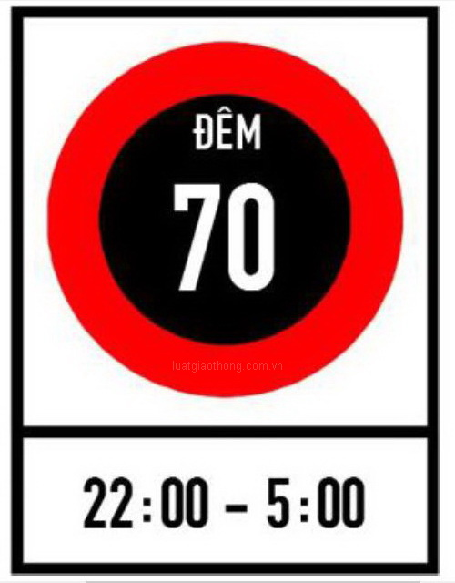
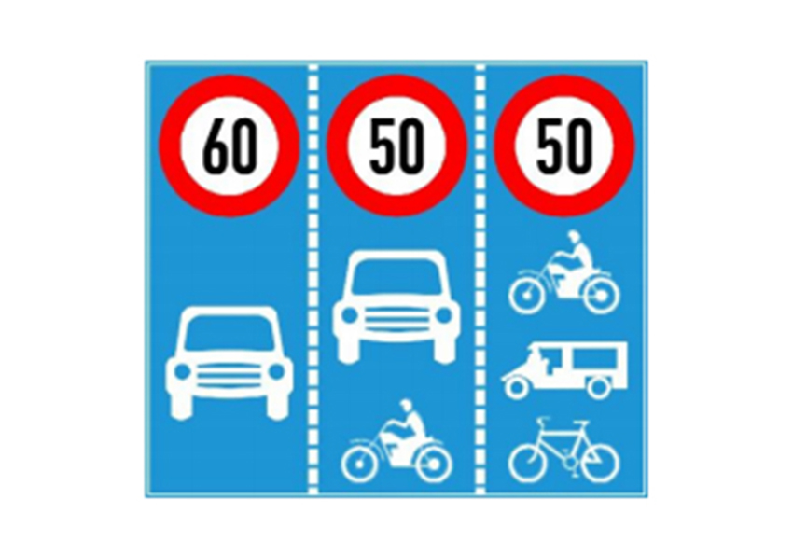

Quy định về tốc độ giới hạn

Slide 14

Biển báo này cho biết điều gì?

Slide 15
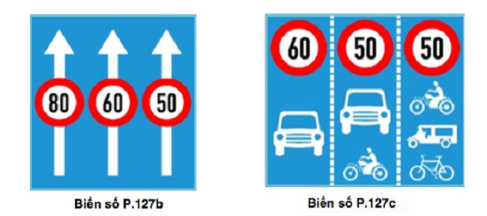
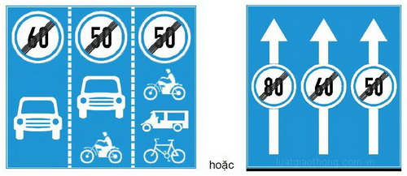
Khác nhau?
Giống nhau?

Slide 16
Bài 11
THẢO LUẬN VỀ ẢNH HƯỞNG CỦA TỐC ĐỘ TRONG AN TOÀN GIAO THÔNG
(Tiết 2)

Slide 17
!
Tốc độ tối đa cho phép trên đường bộ không có dải phân cách cứng ngoài khu vực đông dân cư
Trả lời câu hỏi trong SGK

Slide 18

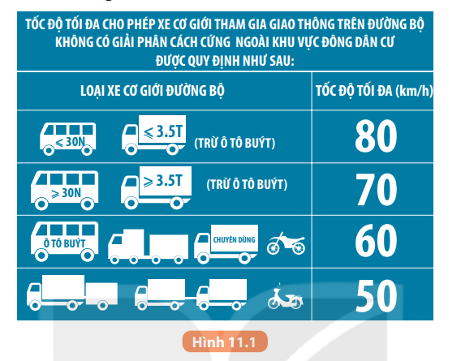
Biển báo trên cho chúng ta biết những gì?

Slide 19
Tốc độ giới hạn khác nhau với các phương tiện giao thông khác nhau và trên các cung đường khác nhau.

Slide 20

Câu 1:Xe buýt chạy trên đường không có giải
phân cách cứng với tốc độ V nào sau đây là
tuân thủ quy định về tốc độ tối đa của Hình 11.1?
A
50 km/h < V < 80 km/h
B
70 km/h < V < 80 km/h
C
60 km/h < V < 70 km/h
D
50 km/h < V < 60 km/h

Slide 21

Câu 2:Xe ô tô con, xe ô tô chở người đến 30 chỗ
(trừ xe buýt); ô tô tải có trọng tải nhỏ hơn hoặc
bằng 3,5 tấn tham gia giao thông trên đường
không có giải phân cách cứng ngoài khu vực
đông dân cư được đi với tốc độ tối đa là bao
nhiêu km/h?
B. 70 km/h
A.60 km/h
C. 90 km/h
D. 80 km/h

Slide 22

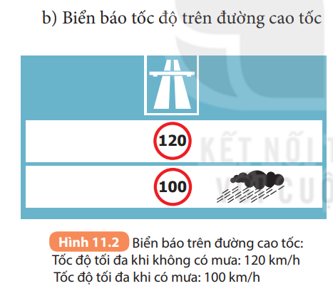
Câu 3:Ô tô chạy trên đường cao tốc có biển báo tốc độ như trong Hình 11.2 với tốc độ V nào sau đây là an toàn?
Khi trời nắng: 100 km/ h< V < 120 km/h
A
Khi trời mưa: 100 km/h < V < 120 km/h
B
Khi trời mưa: 100 km/h < V < 110 km/h
C
Khi trời nắng: V> 120 km/h
D

Slide 23

Câu 4: Camera của thiết bị bắn tốc độ đặt trên đường bộ không có giải phân cách cứng ghi được thời gian của một ò tò tải chở 4 tấn hàng chạy từ vạch mốc 1 sang vạch mốc 2 cách nhau 10 m là 0,50 s. Hỏi xe có vi phạm quy định về tốc độ tối đa trong Hình 11.1 không?

Slide 24

THẢO LUẬN
Tại sao người ta phải quy định khoảng cách an toàn ứng với các tốc độ khác nhau giữa các phương tiện giao thông đường bộ. Tìm cách chứng tỏ người điều khiển phương tiện giao thông có tốc độ càng lớn thì càng không có đủ thời gian cũng như khoảng cách để tránh va chạm gây tai nạn.

Slide 25

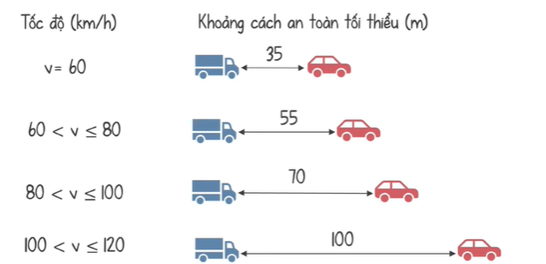
Quy định về khoảng cách an toàn tối thiểu

Slide 26


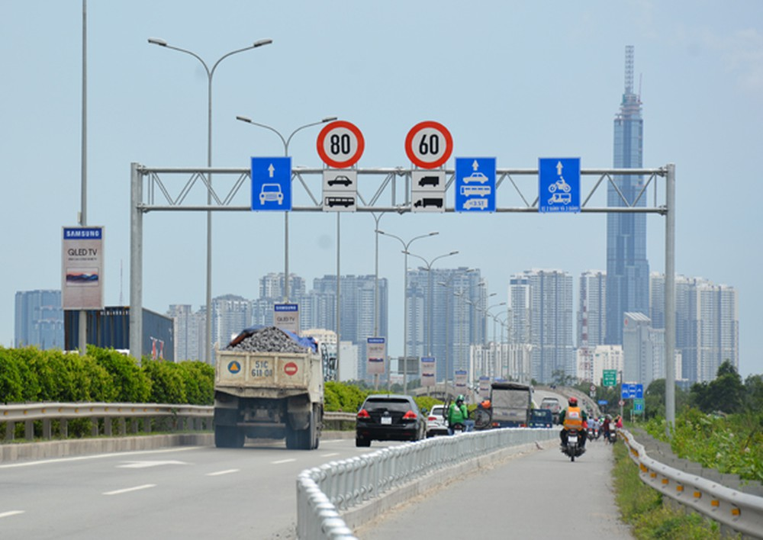
Quy tắc “3 giây” khi đi xe trên đường cao tốc:
Khoảng cách an toàn (m) = Tốc độ (m/s) x 3s

Slide 27


Câu 1:Các biển báo khoảng cách trên cao tốc dung để làm gì?Dùng quy tắc “3 giây” để ước tính khoảng cách an toàn khi xe chạy với tốc độ 68 km/h.
Khoảng cách an toàn (m) = Tốc độ (m/s) x 3s
Câu 2: Một xe ô tô đang lưu thông trên đường với tốc độ 80 km/h. Dùng quy tắc “3 giây” để ước tính khoảng cách an toàn với xe phía trước)

Slide 28

Câu 3:Trên hành lang có cắm biển báo 50m, em hãy xác định gần đúng tốc độ xe được phép lưu thông trên đường?
50m
Câu 4:Hãy dùng quy tắc"3 giây" để xác định khoảng cách an toàn của xe ô tô chạy với tốc độ 70km/h.
Khoảng cách tính được này có phù hợp với quy định về tốc độ tối đa trong Bảng 11.1 không? Tại sao?

Slide 29

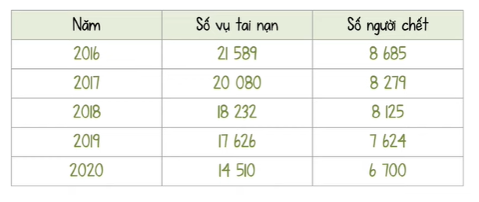
Tình hình vi phạm về tốc độ gây tai nạn
* Theo thống kê của Ủy ban An toàn Giao thông Quốc gia

Slide 30
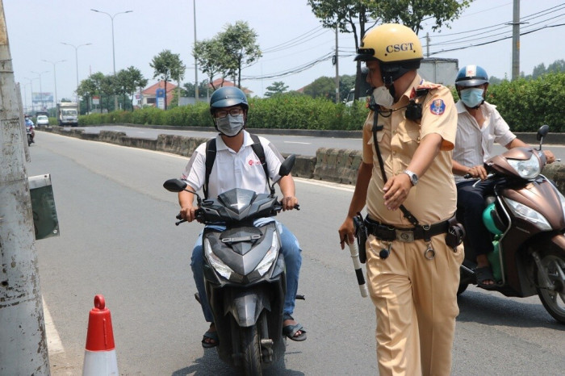

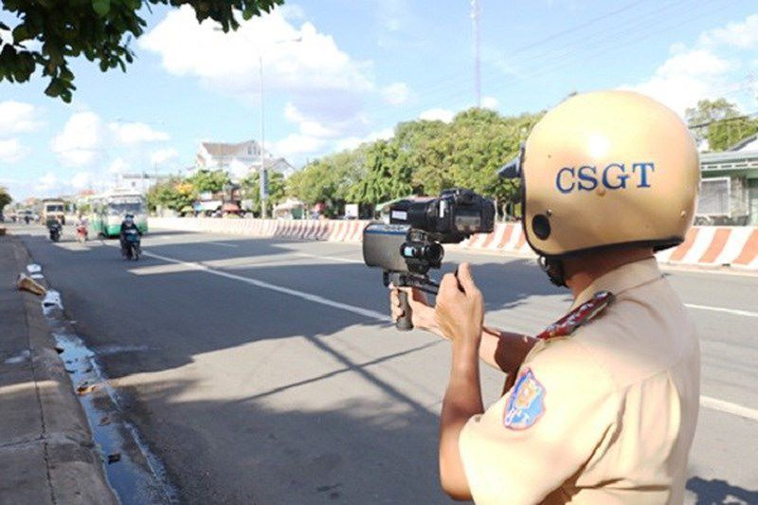
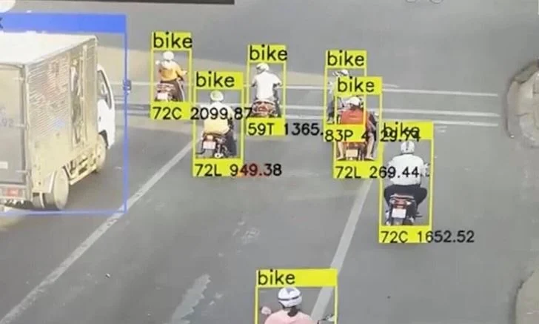
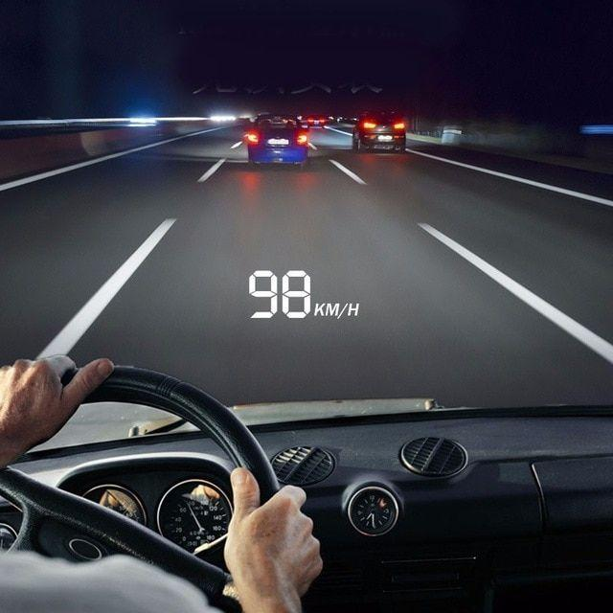

Slide 31
THẢO LUẬN
1
2
3
3
Thảo luận, nhận xét, kết luận.
Phân công, tổ chức sưu tầm tài liệu trước ít nhất 2 tuần
Trình bày, nêu ý kiến, trả lời câu hỏi dựa trên tài liệu đã sưu tầm

Slide 32
Nhóm 1
+ Tìm hiểu, sưu tầm tranh ảnh, thông tin về tốc độ quy định trong giao thông, các biển báo liên quan đến tốc độ.
+ Tại sao phải quy định tốc độ giới hạn đối với các phương tiện giao thông khác nhau, trên những cung đường khác nhau? So sánh tốc độ tối đa của các phương tiện giao thông khác nhau trong bảng và giải thích tại sao có sự khác biệt giữa các tốc độ này.

Slide 33

Nhóm 2
+ Tìm hiểu quy định về khoảng cách an toàn tối thiểu giữa các phương tiện giao thông ứng với các tốc độ khác nhau.
+ Tại sao người ta phải quy định khoảng cách an toàn ứng với các tốc độ khác nhau giữa các phương tiện giao thông đường bộ? Tìm cách chứng tỏ người điều khiển phương tiện giao thông có tốc độ càng lớn thì càng không có đủ thời gian cũng như khoảng cách để tránh va chạm gây tai nạn.

Slide 34

Nhóm 3
+ Tìm hiểu các quy tắc liên quan đến tốc độ trong giao thông.
+ Các biển báo khoảng cách trên đường cao tốc dùng để làm gì? Dùng quy tắc “3 giây” để ước tính khoảng cách an toàn khi xe chạy với tốc độ 68 km/h?

Slide 35
Nhóm 4
+ Tìm hiểu về các thông tin, số liệu thống kê, tình hình vi phạm liên quan đến các vụ tai nạn giao thông liên quan đến tốc độ.
+ Nêu các biện pháp để giảm thiểu các vụ tai nạn giao thông liên quan đến tốc độ.

Slide 36
!
An toàn Giao thông là hạnh phúc của mọi nhà.
Nhanh một giây, chậm cả đời.

Slide 37
GHI NHỚ
Cần tuân thủ các quy định về tốc độ
01
Cần có ý thức thực hiện an toàn giao thông và có hiểu biết về ảnh hưởng của tốc độ trong an toàn giao thông.
02
03
Tham gia thảo luận về ảnh hưởng của tốc độ trong an toàn giao thông.

Slide 38
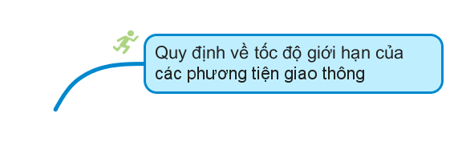
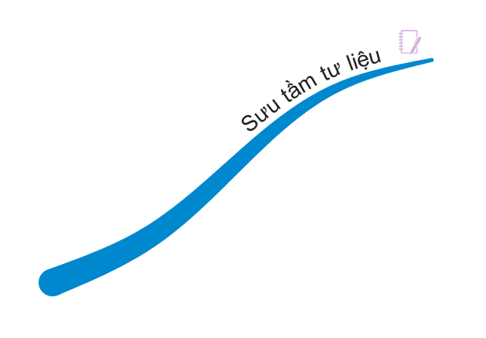

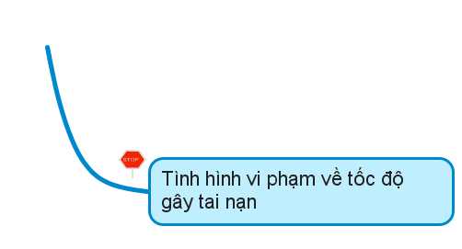

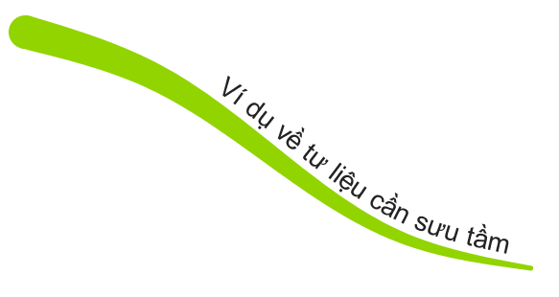
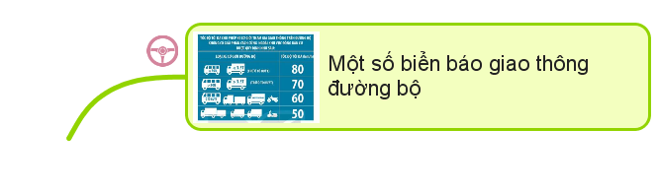

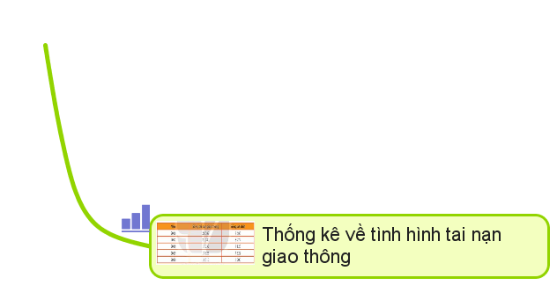
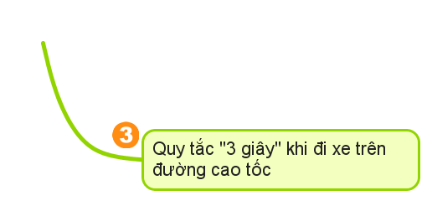

Slide 39

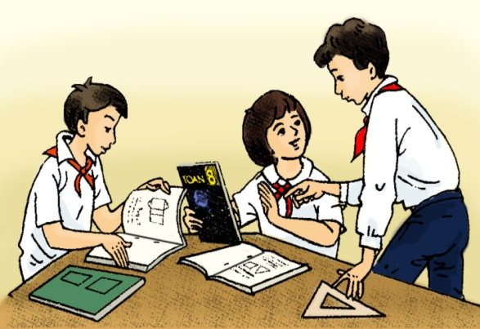
BÀI TẬP
HƯỚNG DẪN HỌC TẬP
HƯỚNG DẪN TỰ HỌC
Ôn tập lại các kiến thức cơ bản đã học
Dựa vào kiến thức đã học của bài em hãy nêu những tốc độ có ảnh hưởng gì trong an toàn giao thông? (Sản phẩm báo cáo là bảng phụ hoặc video)
Xem trước bài 12: Sóng âm

Slide 40



xin cam ƠN CAC EM HOC SINH
Chúc các em luôn học giỏi

